Slide 1
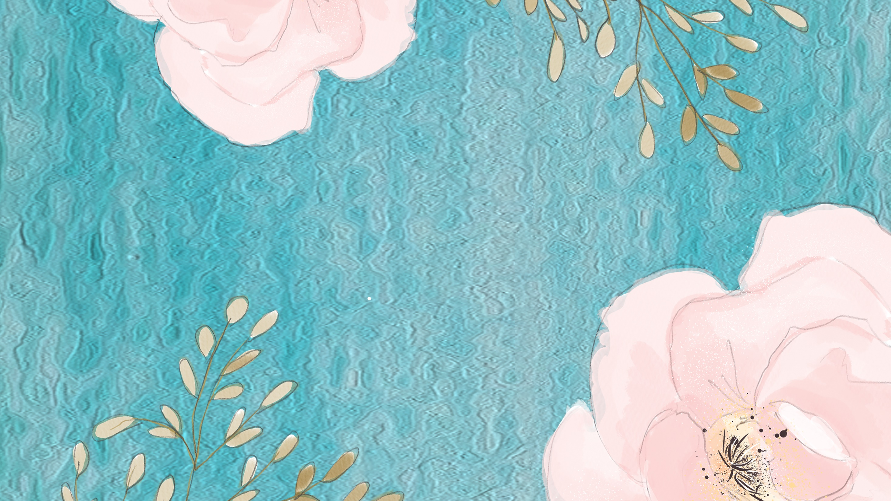
《美甲基础》
项目三 手足部护理
任务二 足部皮肤护理

Slide 2
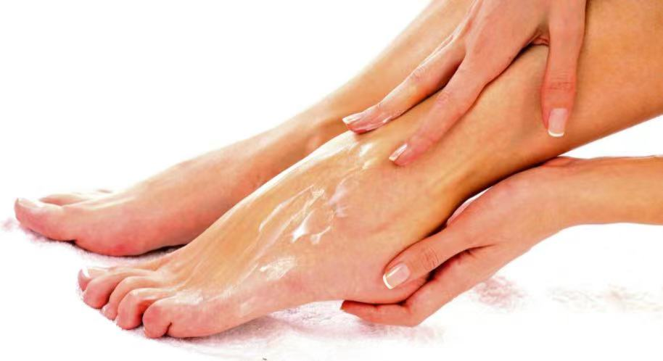
任务描述 1.能够独任务描述 1.能够独立根据不同的美甲造型能够选择适合的美甲工具；
2.能够独立正确应用美甲产品与工具，并掌握其使用技巧；
3.了解美甲环境卫生的要求；
4.能够掌握美甲工具及产品的消毒工作。
技能要求 1.具有选择美甲工具的判断能力；
2.能够熟练掌握美甲工具的应用技巧；
3.能够独立完成美甲工具及产品的消毒。立根据不同的美甲造型能够选择适合的美甲工具；
2.能够独立正确应用美甲产品与工具，并掌握其使用技巧；
3.了解美甲环境卫生的要求；
4.能够掌握美甲工具及产品的消毒工作。
技能要求 1.具有选择美甲工具的判断能力；
2.能够熟练掌握美甲工具的应用技巧；
3.能够独立完成美甲工具及产品的消毒。
1.课前准备
任务描述
能够30分钟内为顾客完成足部护理。
用具准备
足部清洁霜、毛巾、保鲜膜、磨砂膏、按摩乳、足霜等。
实训场地
美甲实训室（10套工作台、多媒体大屏、

Slide 3
任务描述 1.能够独任务描述 1.能够独立根据不同的美甲造型能够选择适合的美甲工具；
2.能够独立正确应用美甲产品与工具，并掌握其使用技巧；
3.了解美甲环境卫生的要求；
4.能够掌握美甲工具及产品的消毒工作。
技能要求 1.具有选择美甲工具的判断能力；
2.能够熟练掌握美甲工具的应用技巧；
3.能够独立完成美甲工具及产品的消毒。立根据不同的美甲造型能够选择适合的美甲工具；
2.能够独立正确应用美甲产品与工具，并掌握其使用技巧；
3.了解美甲环境卫生的要求；
4.能够掌握美甲工具及产品的消毒工作。
技能要求 1.具有选择美甲工具的判断能力；
2.能够熟练掌握美甲工具的应用技巧；
3.能够独立完成美甲工具及产品的消毒。
2.新课导入
为什么要进行足部护理？

Slide 4
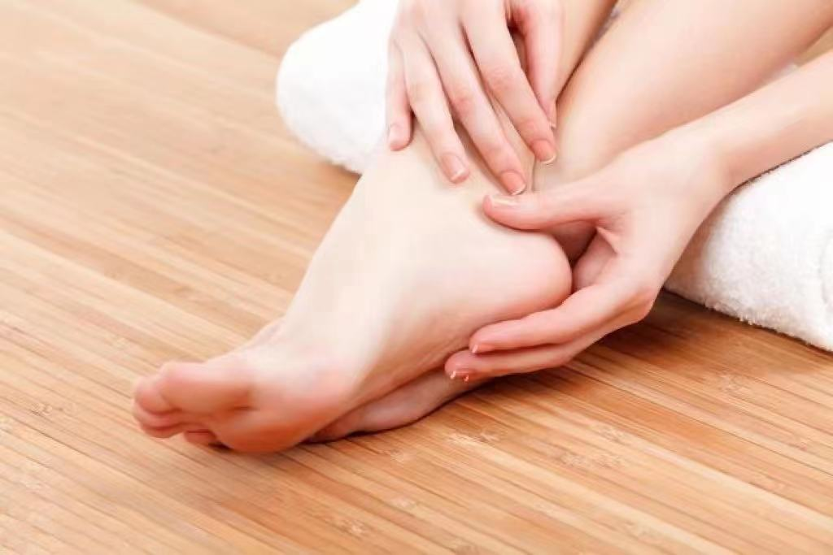
任务描述 1.能够独任务描述 1.能够独立根据不同的美甲造型能够选择适合的美甲工具；
2.能够独立正确应用美甲产品与工具，并掌握其使用技巧；
3.了解美甲环境卫生的要求；
4.能够掌握美甲工具及产品的消毒工作。
技能要求 1.具有选择美甲工具的判断能力；
2.能够熟练掌握美甲工具的应用技巧；
3.能够独立完成美甲工具及产品的消毒。立根据不同的美甲造型能够选择适合的美甲工具；
2.能够独立正确应用美甲产品与工具，并掌握其使用技巧；
3.了解美甲环境卫生的要求；
4.能够掌握美甲工具及产品的消毒工作。
技能要求 1.具有选择美甲工具的判断能力；
2.能够熟练掌握美甲工具的应用技巧；
3.能够独立完成美甲工具及产品的消毒。
3.三维目标
知识目标
1.了解贴足部护理的重要性；
2.掌握足部按摩的作用；
3.掌握足部护理中产品特点。
能力目标
1.掌握足部护理的操作流程；
2.掌握护理基础手法。
素质目标
1..具备一定的语言表达能力和与人沟通能力；
2.具备良好的卫生习惯与职业道德精神；
3.具备一定的观察力与快速应变能力；
4.具备较强的创新思维能力与动手实践能力。

Slide 5
任务描述 1.能够独任务描述 1.能够独立根据不同的美甲造型能够选择适合的美甲工具；
2.能够独立正确应用美甲产品与工具，并掌握其使用技巧；
3.了解美甲环境卫生的要求；
4.能够掌握美甲工具及产品的消毒工作。
技能要求 1.具有选择美甲工具的判断能力；
2.能够熟练掌握美甲工具的应用技巧；
3.能够独立完成美甲工具及产品的消毒。立根据不同的美甲造型能够选择适合
图1-2-1-1酒精 图1-2-1-2清洁啫喱水 图1-2-1-3碘酒的美甲工具；
2.能够独立正确应用美甲产品与工具，并掌握其使用技巧；
3.了解美甲环境卫生的要求；
4.能够掌握美甲工具及产品的消毒工作。
技能要求 1.具有选择美甲工具的判断能力；
2.能够熟练掌握美甲工具的应用技巧；
3.能够独立完成美甲工具及产品的消毒。
4.知识准备
一、足部护理的重要性
足部是人的第二心脏，所以一定要注重脚部的护理及保养，也需要有足够的耐心。护理也是美容的一部分，如果忽视足部的护理，足部皮肤会干燥起皱，脱皮老化，足部离心脏较远，循环较弱，人体中血液、淋巴循环代谢产物很容易因为重力沉淀于脚部。沉淀物会使循环受阻，从而使身体某些部位产生异常。因此，重视足部护理尤为重要。
二、足部护理的作用
人的脚底有很多穴位，经常按摩可以延缓人体衰老，达到美容养颜、排毒防癌的效果。

Slide 6
任务描述 1.能够独任务描述 1.能够独立根据不同的美甲造型能够选择适合的美甲工具；
2.能够独立正确应用美甲产品与工具，并掌握其使用技巧；
3.了解美甲环境卫生的要求；
4.能够掌握美甲工具及产品的消毒工作。
技能要求 1.具有选择美甲工具的判断能力；
2.能够熟练掌握美甲工具的应用技巧；
3.能够独立完成美甲工具及产品的消毒。立根据不同的美甲造型能够选择适合
图1-2-1-1酒精 图1-2-1-2清洁啫喱水 图1-2-1-3碘酒的美甲工具；
2.能够独立正确应用美甲产品与工具，并掌握其使用技巧；
3.了解美甲环境卫生的要求；
4.能够掌握美甲工具及产品的消毒工作。
技能要求 1.具有选择美甲工具的判断能力；
2.能够熟练掌握美甲工具的应用技巧；
3.能够独立完成美甲工具及产品的消毒。
4.知识准备
三、足部护理产品
足部清洁霜：用于清洁足部，促进血液循环，常见的有泡沫型和微泡型两种，可根据顾客需求进行选择。
足部角质啫喱：用于去除老化角质，改善足部粗糙现象，滋润皮肤，市面上有面霜型和颗粒状两种，美甲店多用颗粒状。
足部按摩霜：具有调气和血，促进血液循环，延缓衰老的功效。
足膜：足膜的名称不同，功效也不一样，可以根据顾客的需求进行选择。
足霜：具有滋润、保湿、防干裂的功效。

Slide 7
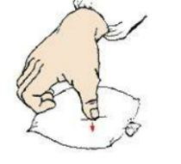
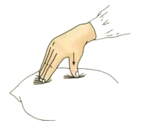
任务描述 1.能够独任务描述 1.能够独立根据不同的美甲造型能够选择适合的美甲工具；
2.能够独立正确应用美甲产品与工具，并掌握其使用技巧；
3.了解美甲环境卫生的要求；
4.能够掌握美甲工具及产品的消毒工作。
技能要求 1.具有选择美甲工具的判断能力；
2.能够熟练掌握美甲工具的应用技巧；
3.能够独立完成美甲工具及产品的消毒。立根据不同的美甲造型能够选择适合
图1-2-1-1酒精 图1-2-1-2清洁啫喱水 图1-2-1-3碘酒的美甲工具；
2.能够独立正确应用美甲产品与工具，并掌握其使用技巧；
3.了解美甲环境卫生的要求；
4.能够掌握美甲工具及产品的消毒工作。
技能要求 1.具有选择美甲工具的判断能力；
2.能够熟练掌握美甲工具的应用技巧；
3.能够独立完成美甲工具及产品的消毒。
4.知识准备
四、足部护理基础手法
（1）按法。按法是足部按摩护理中最常见的手法之一，在足部按摩中，按法是指用拇指的指端或螺纹面着力于足部穴位上，逐渐用力下按，用力要由轻到重，使刺激充分到达足部肌肉组织的深层，使人有酸、麻、重、胀、走窜等感觉，持续 数秒钟，渐渐放松，如此反复操作。
注意：操作时用力不要过猛，不要滑动，应持续有力。需要加强刺激时，可用双手拇指重叠施术。按法经常和揉法结合使用，称为按揉法。按法适用于足部各穴。（2）点法。在足部按摩护理中，点法指用拇指指端或屈指骨突部着力于足部穴位上，逐渐用力下按，用力要由轻到重，使刺激充分到达肌肉组织的深层，使人有酸、麻、重、胀、走窜等感觉，持续数秒钟，渐渐放松，如此反复操作。
注意：操作时用力不要过猛，不要滑动，应持续有力。点法接触面积小，刺激量大。点法常与按法结合使用，称为点按法。点法适用于足部各穴。

Slide 8
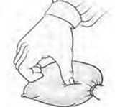
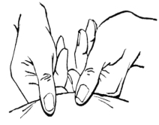
任务描述 1.能够独任务描述 1.能够独立根据不同的美甲造型能够选择适合的美甲工具；
2.能够独立正确应用美甲产品与工具，并掌握其使用技巧；
3.了解美甲环境卫生的要求；
4.能够掌握美甲工具及产品的消毒工作。
技能要求 1.具有选择美甲工具的判断能力；
2.能够熟练掌握美甲工具的应用技巧；
3.能够独立完成美甲工具及产品的消毒。立根据不同的美甲造型能够选择适合
图1-2-1-1酒精 图1-2-1-2清洁啫喱水 图1-2-1-3碘酒的美甲工具；
2.能够独立正确应用美甲产品与工具，并掌握其使用技巧；
3.了解美甲环境卫生的要求；
4.能够掌握美甲工具及产品的消毒工作。
技能要求 1.具有选择美甲工具的判断能力；
2.能够熟练掌握美甲工具的应用技巧；
3.能够独立完成美甲工具及产品的消毒。
4.知识准备
（3）揉法。揉法是用拇指螺纹面于足部一定的穴位或部位上，带动腕和掌指做轻柔缓和的皮下运动。
注意：压力要轻柔，动作要协调而有节律。本法多与按法结合使用，适用于手部的各个部位。
（4）捏法。 足部按摩常用三指捏。三指捏是用大拇指、食指和中指捏住肢体的某两个穴位，相对用力挤压。
注意：在做相对用力挤压动作时，要有节律性，力量要均匀、逐渐加大。与拿法结合使用，称为拿捏法。

Slide 9
任务描述 1.能够独任务描述 1.能够独立根据不同的美甲造型能够选择适合的美甲工具；
教师2.能够独立正确应用美甲产品与工具，并掌握其使用技巧；
3.了解美甲环境卫生的要求；
4.能够掌握美甲工具及产品的消毒工作。
技能要求 1.具有选择美甲工具的判断能力；
2.能够熟练掌握美甲工具的应用技巧；
3.能够独立完成美甲工具及产品的消毒。立根据不同的美甲造型能够选择适合
图1-2-1-1酒精 图1-2-1-2清洁啫喱水 图1-2-1-3碘酒的美甲工具；
2.能够独立正确应用美甲产品与工具，并掌握其使用技巧；
3.了解美甲环境卫生的要求；
4.能够掌握美甲工具及产品的消毒工作。
技能要求 1.具有选择美甲工具的判断能力；
2.能够熟练掌握美甲工具的应用技巧；
3.能够独立完成美甲工具及产品的消毒。
5.教师示范
教师示范视频

Slide 10
任务描述 1.能够独任务描述 1.能够独立根据不同的美甲造型能够选择适合的美甲工具；
教师2.能够独立正确应用美甲产品与工具，并掌握其使用技巧；
3.了解美甲环境卫生的要求；
4.能够掌握美甲工具及产品的消毒工作。
技能要求 1.具有选择美甲工具的判断能力；
2.能够熟练掌握美甲工具的应用技巧；
3.能够独立完成美甲工具及产品的消毒。立根据不同的美甲造型能够选择适合
图1-2-1-1酒精 图1-2-1-2清洁啫喱水 图1-2-1-3碘酒的美甲工具；
2.能够独立正确应用美甲产品与工具，并掌握其使用技巧；
3.了解美甲环境卫生的要求；
4.能够掌握美甲工具及产品的消毒工作。
技能要求 1.具有选择美甲工具的判断能力；
2.能够熟练掌握美甲工具的应用技巧；
3.能够独立完成美甲工具及产品的消毒。
6.任务评价要求
评价标准 |  | 得分
 |  | 分值 | 学生自评 | 学生互评 | 教师评定
准备工作 | 准备物品是否齐全 | 10
 | 准备物品是否干净整洁 | 5
 | 操作者仪容仪表（头发整齐、是否穿着实训服和佩戴工牌） | 10
时间限制 | 是否在规定时间内完成此任务 | 10
礼仪素养 | 在操作中与顾客是否交流顺畅，动作规范轻揉、美甲台物品是否整洁 | 5
技能操作 | 按摩手法是否正确 | 10
 | 操作时是否流畅 | 10
 | 消毒手法是否准确 | 10
 | 按摩穴位是否准确 | 10
整理工作 | 工具整理 | 5
 | 卫生清理 | 5
 | 安全检查 | 10

Slide 11
任务描述 1.能够独任务描述 1.能够独立根据不同的美甲造型能够选择适合的美甲工具；
教师2.能够独立正确应用美甲产品与工具，并掌握其使用技巧；
3.了解美甲环境卫生的要求；
4.能够掌握美甲工具及产品的消毒工作。
技能要求 1.具有选择美甲工具的判断能力；
2.能够熟练掌握美甲工具的应用技巧；
3.能够独立完成美甲工具及产品的消毒。立根据不同的美甲造型能够选择适合
图1-2-1-1酒精 图1-2-1-2清洁啫喱水 图1-2-1-3碘酒的美甲工具；
2.能够独立正确应用美甲产品与工具，并掌握其使用技巧；
3.了解美甲环境卫生的要求；
4.能够掌握美甲工具及产品的消毒工作。
技能要求 1.具有选择美甲工具的判断能力；
2.能够熟练掌握美甲工具的应用技巧；
3.能够独立完成美甲工具及产品的消毒。
5.学生练习
评价标准 |  | 得分
 |  | 分值
准备工作 | 准备物品是否齐全 | 10
 | 准备物品是否干净整洁 | 5
 | 操作者仪容仪表（头发整齐、是否穿着实训服和佩戴工牌） | 10
时间限制 | 是否在规定时间内完成此任务 | 10
礼仪素养 | 在操作中与顾客是否交流顺畅，动作规范轻揉、美甲台物品是否整洁 | 5
技能操作 | 按摩手法是否正确 | 10
 | 操作时是否流畅 | 10
 | 消毒手法是否准确 | 10
 | 按摩穴位是否准确 | 10
整理工作 | 工具整理 | 5
 | 卫生清理 | 5
 | 安全检查 | 10

Slide 12
任务描述 1.能够独任务描述 1.能够独立根据不同的美甲造型能够选择适合的美甲工具；
2.能够独立正确应用美甲产品与工具，并掌握其使用技巧；
3.了解美甲环境卫生的要求；
4.能够掌握美甲工具及产品的消毒工作。
技能要求 1.具有选择美甲工具的判断能力；
2.能够熟练掌握美甲工具的应用技巧；
3.能够独立完成美甲工具及产品的消毒。立根据不同的美甲造型能够选择适合
图1-2-1-1酒精 图1-2-1-2清洁啫喱水 图1-2-1-3碘酒的美甲工具；
2.能够独立正确应用美甲产品与工具，并掌握其使用技巧；
3.了解美甲环境卫生的要求；
4.能够掌握美甲工具及产品的消毒工作。
技能要求 1.具有选择美甲工具的判断能力；
2.能够熟练掌握美甲工具的应用技巧；
3.能够独立完成美甲工具及产品的消毒。
5.课堂小结
本项目主要主要介绍了足部基础护理的规范操作程序，足部穴位的按摩，足部皮肤深层护理等方面的知识。足部护理是美甲师的基本工作，也是美甲店里提供的最常见的服务。

Slide 13
6.课后作业
1.整理笔记
2.为自己的家人做一次足部护理，图片记录（一步一图）
3.预习足部护理

Slide 14
谢
谢

